Slide 1
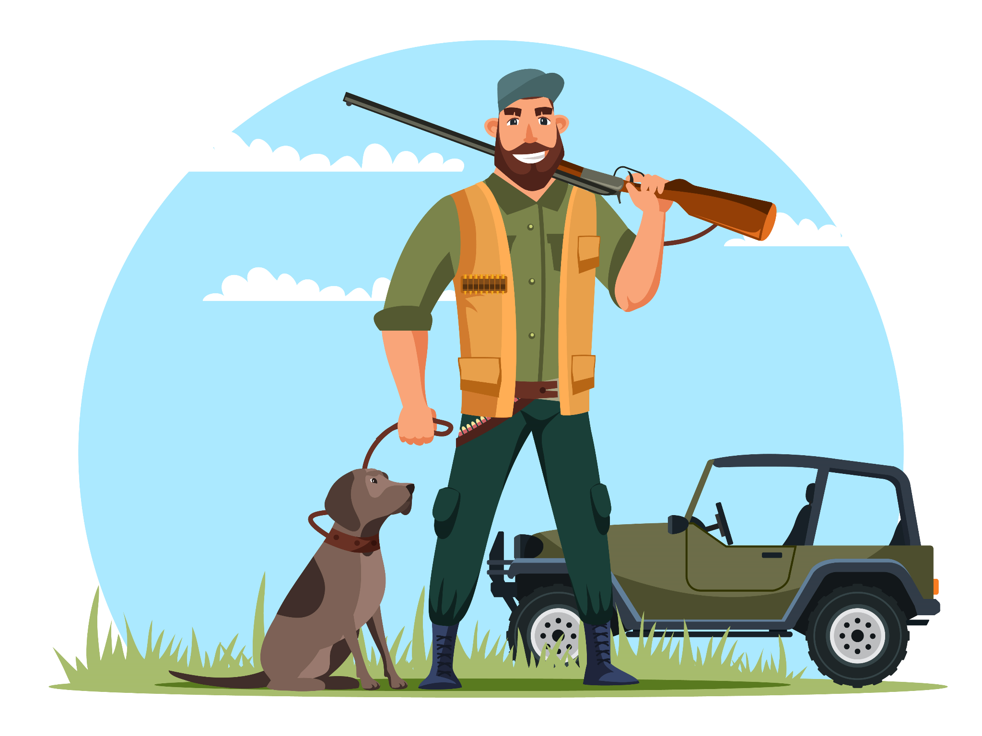
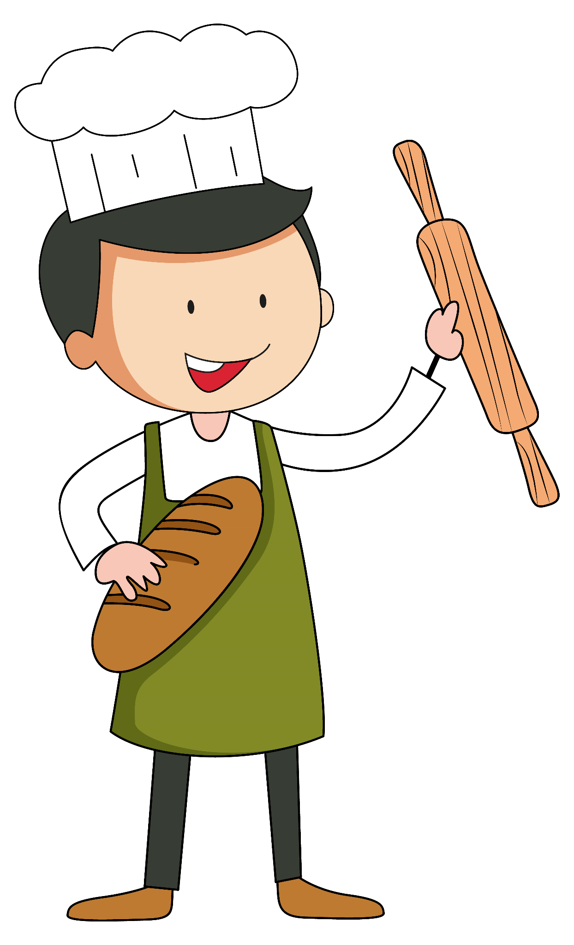
Kan ik een woord in twee delen klappen?
JA!
Denk dan
aan de volgende 2 regels.
ja(a)-ger
ba - kker
Ik hoor aan het eind van het eerste deel een lange klank.
Ik hoor aan het eind van het eerste deel een korte klank.
Ik schrijf maar 1 klinker.
Ik schrijf daarna maar 1
medeklinker
Ik schrijf na de korte klank altijd 2 dezelfde medeklinkers,.
jager
bakker

